Slide 1

Applied Data Science:
Smart Building

Slide 2
Inhoudsopgave:
Nevenactiviteiten
Waar zijn we ook alweer mee bezig?
Wat is er tot nu toe uitgekomen?

Slide 3
Nevenactiviteiten
Afspraak met Laure Itard
Twee nieuwe filmsterren

Slide 4
Waar zijn we ook alweer mee bezig?
Visualisatie programma’s ontdekken
Fault diagnostics methods uitzoeken

Slide 5
Wat is er tot nu toe uitgekomen?

Slide 6
Visualisatie programma’s ontdekken:
Twee programma’s gecrasht
Power BI tot nu toe het overzichtelijkst

Slide 7
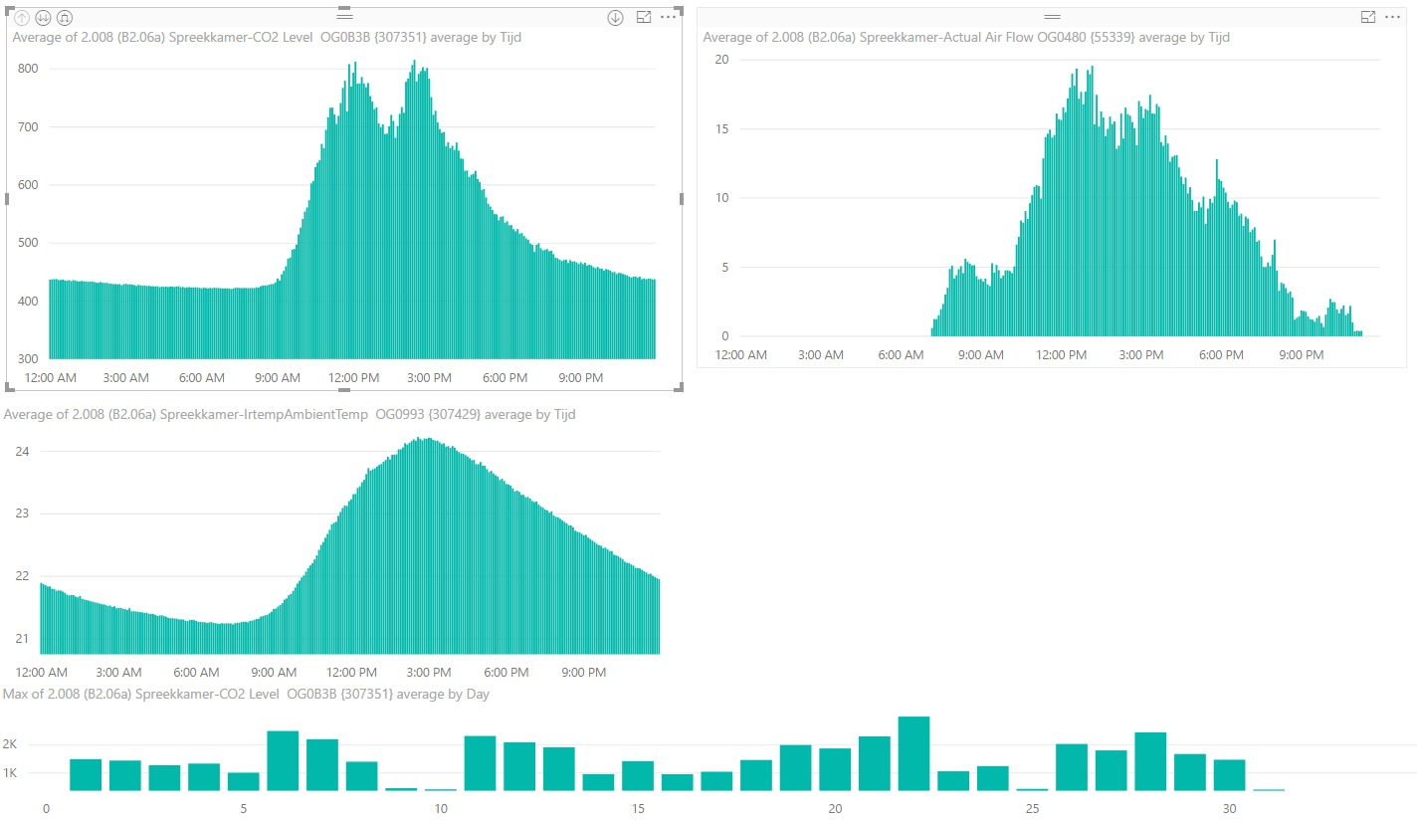

Slide 8
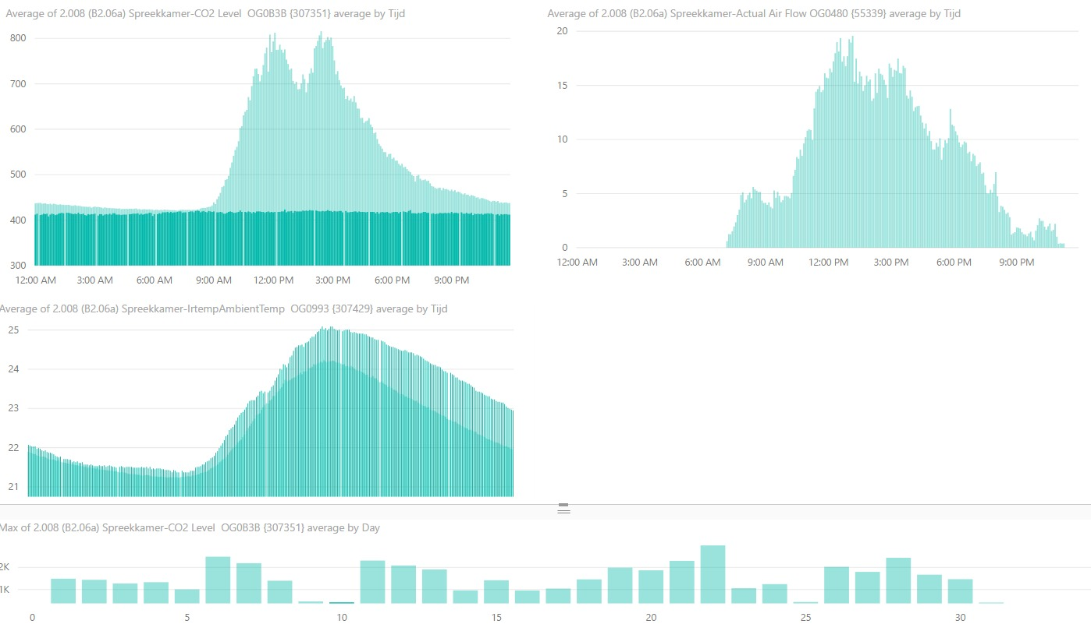

Slide 9
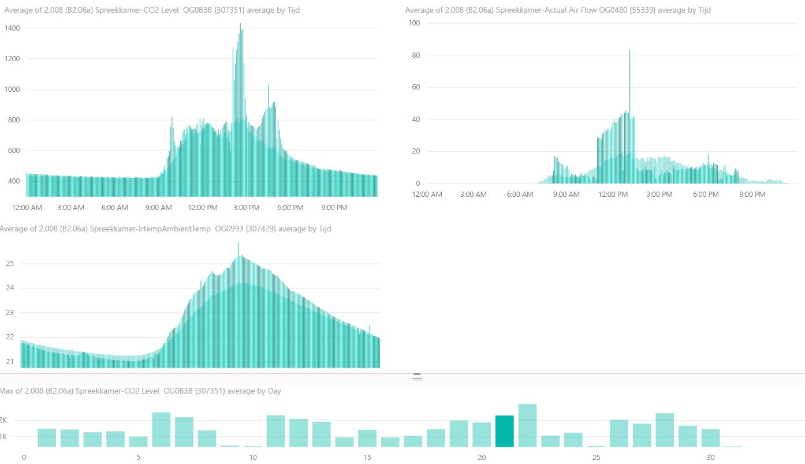

Slide 10
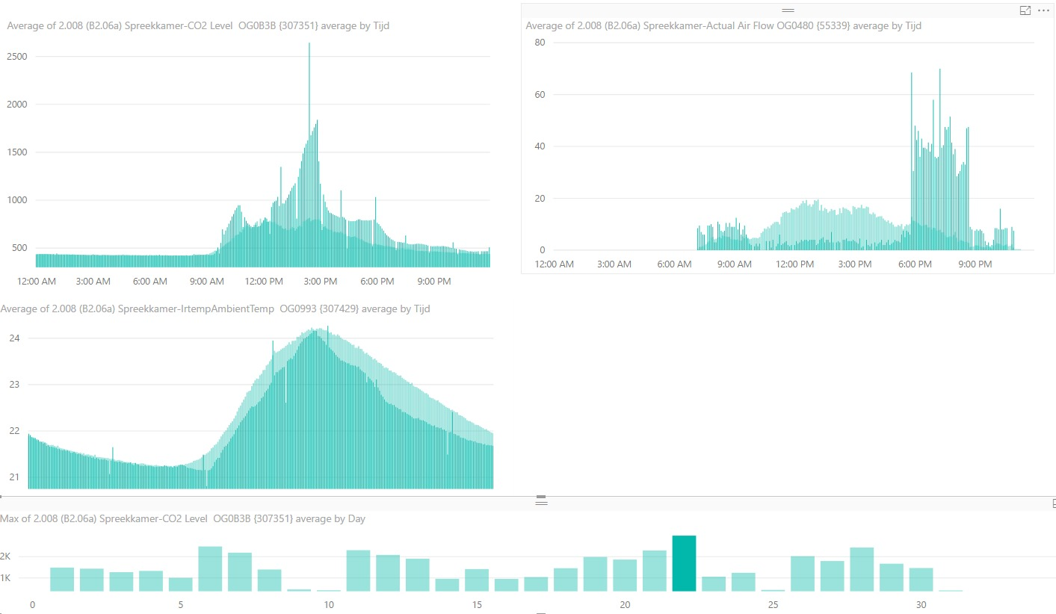

Slide 11
Fault diagnostics methods:
Voor aankomende week gepland

Slide 12
Vragen?

